Slide 1
Adattárolás a felhőben
Blob, table, SQL

Slide 2
Azure Storage
Tábla
Blob
Üzenetsor
Fájl
Relációs adattár
Azure SQL
MySQL
Notes:
BLOB
Binary Large Objects
Nagyobb mennyiségű, strukturálatlan adat
Tábla
NoSQL megoldás
Üzenetsor
File
SMB alapú fájltárolás
Azure SQL
A Microsoft SQL Server PaaS változata
MySQL
A MySQL adatbáziskezelő PaaS változata

Slide 3
Motiváció
Elfogyott a hely a merevlemezen.
Teszek bele másikat is, de ahhoz le kell állni…
Teszek bele egy nagyobbat, de ahhoz le kell állni…
Mennyi párhuzamos kérést tud kiszolgálni egy hálózati tár?
Soha nem eleget…
Hogyan tudom biztosítani, hogy az írások-olvasások mehessenek párhuzamosan?
A biztonsági másolatok fontosak.
Milyen gyakran csináljak? Full backup, inkrementális backup, differenciális backup? És ezeket hol tároljam? És ha ott elfogy a hely? ☺
Notes:
Ez csak néhány olyan probléma, ami felmerül akkor, amikor arról van szó, hogy nagy mennyiségű adatot szeretnénk tárolni valahol. Különösen fontos a magas rendelkezésre állást figyelembe venni, hiszen egy vállalt SLA esetén a leállás akármilyen okból csak az adott idő lehet. Ha valami gond már éppen volt korábban és elhasználtuk a leállási időt, akkor egy merevlemez csere miatt nem állíthatom le a gépet…

Slide 4
Azure storage
MIÉRT?
Skálázhatóság
A rendelkezésre álló tárhely „soha” nem fogy el
Csak azért fizetsz, amit használsz
Költséghatékony
Párhuzamos elérésre tervezve
Több kliens egyszerre ír-olvas
Notes:
A számítási felhő klasszikus előnyeit használhatjuk ki tárhely szolgáltatásra vetítve.
Vannak természetesen limitek, így nem igaz, hogy a tárhely teljesen végtelenített; a limitekről később lesz majd szó.
A PPT erre nem terjed ki, de ha az algoritmikus problémák felé nyitottabbak a hallgatók, érdemes mesélni nekik a storage mögöttes megvalósításáról is (a tényleges adattárolás egy append-only struktúrában történik, s ez meghatározza a törlés, módosítás és a replikáció belső megvalósítását is). Egy kiváló összefoglaló olvasható erről a 2011-es SIGOPS konferencia „Windows Azure Storage – A Highly Available Cloud Storage Service with Strong Consistency” cikkében (http://sigops.org/sosp/sosp11/current/).
Az előadásról videó is készült:
https://www.youtube.com/watch?v=QnYdbQO0yj4

Slide 5
Azure storage
MIÉRT?
Redundancia biztosított
Ld. később
Elérhetőség
Interneten keresztül egyszerűen elérhető
Fejlesztői támogatás
Hagyományos REST API
Fejlesztői könyvtárak a népszerű programozási platformokhoz
Notes:
A számítási felhő klasszikus előnyeit használhatjuk ki tárhely szolgáltatásra vetítve.

Slide 6
Redundancia
Rendelkezésre állás
Az adatok elérhetőek mindig, amikor éppen írni/olvasni akarjuk őket
Biztonságosság
Az adatokról másolatok készülnek több példányban
Notes:
A redundanciát azért emeljük ki, mert ez biztosít néhány nagyon fontos, gyakorlati jelentőségű előnyt:
Ha több példányom van, akkor ezek egymás biztonsági másolataként is tudnak működni
Ha több példányom van, akkor ezeket párhuzamosan is olvashatom, amitől gyorsabb lesz a kiszolgálási folyamat.
Persze a másolatok karbantartásának van extra költsége.

Slide 7
Redundancia
Helyileg redundáns adattárolás:
Locally redundant storage (LRS)
Az adatok egy régió egyetlen adatközpontján belül 3 példányban másolódnak
Egyszerű hardverhibák ellen véd, de a teljes adatközpont hibája esetén nem
A legolcsóbb opció
Zónaredundáns adattárolás:
Zone redundant storage (ZRS)
Az adatok az LRS-hez hasonlóan 3 példányban…
… ugyanazon régió 2 vagy 3 különböző adatközpontjában (ha van ennyi adatközpont a régióban)
Csak blokk blobokra (ld. később)
Ha ZRS-ként hozunk létre egy tárhelyfiókot, akkor ezt a beállítást később nem változtathatjuk meg!
Notes:
Redundancia szempontjából ez a két alapvető szolgáltatás-szint. A helyileg redundáns adatok az adatközpont teljes hibája (i.e. „felrobban”) megsemmisülnek. A ZRS ez ellen próbál védelmet biztosítani.
A zóna olyan egység, amely egymástól teljesen független erőforrásokat fog össze. Nincs közös pontjuk, így ha az egyik nem elérhető, a másik tud működni – ez a ZRS nagy gyakorlati előnye. Persze ha a teljes régió nem elérhető, akkor az adatközpontjai sem.

Slide 8
Redundancia
Geo-redundáns adattárolás:
Geo-redundant storage (GRS)
Az adatok egy régión belül 3 másolatban és egy másik régión belül még 3 másolatban
Összesen 6 másolat ☺
Ajánlott opció
Alapértelmezett opció
Írásvédett geo-rendundáns adattárolás:
A GRS-hez hasonlóan működik, de a másodlagos régió adataihoz is hozzáférünk csak olvasásra
Notes:
A legnagyobb biztonságot a GRS adja. Itt az adatok egy másik régióba is replikálódnak, így mindkét régióban komoly gondnak kell lennie egyszerre ahhoz, hogy az adatok elvesszenek. Ez esetben viszont nem férünk hozzá a másodlagos adatközpontban tárolt adatokhoz, azok valóban csak biztonsági másolatként szolgálnak.
Az írásvédett GRS esetén ezeket is elérjük csak olvasásra (ha a kérés egy olyan helyről jött, amihez közelebb van a másodlagos központ, akár azt is használhatjuk; erre persze inkább a CDN való).

Slide 9
Redundancia
 | LRS | ZRS | GRS | RA GRS
Több adatközpontban tárolódó másolatok | NEM | IGEN | IGEN | IGEN
Adatok olvasása elsődleges és másodlagos helyről | NEM | NEM | NEM | IGEN
Másolatok száma | 3 | 3 | 6 | 6
Notes:
Az előzőek egy összefogalaló táblázata.
Emlékeztessünk rá, hogy ZRS esetén nem garantált, hogy több adatközpontban tárolódnak az adatok (ha nincs több adatközpont a régióban).

Slide 10
Redundancia - SLA
Garantáljuk, hogy az időnek legalább 99,99%-ában sikeresen fogunk feldogozni adatolvasási kéréseket Georedundáns Írásvédett (RA-GRS) Tárfiókokból, azzal, hogy az elsődleges régióból történő sikertelen adatolvasási kísérletet a másodlagos régióból történő olvasási próbálkozás követi.
Garantáljuk, hogy az időnek legalább 99,9%-ában sikeresen fogunk feldogozni adatolvasási kéréseket Helyileg Redundáns (LRS), Zónaredundáns (ZRS) és Georedundáns (GRS) Tárfiókokból.
Garantáljuk, hogy az időnek legalább 99,9%-ában sikeresen fogunk feldogozni adatírási kéréseket Helyileg Redundáns (LRS), Zónaredundáns (ZRS) és Georedundáns (GRS), valamint Georedundáns Írásvédett (RA-GRS) Tárfiókokba.
2015 május; https://azure.microsoft.com/hu-hu/support/legal/sla/storage/v1_0/
Notes:
Ez a slide csak szemléltetésként szolgál. Látszik, hogy a GRS-nek a legnagyobb az olvasási rendelkezésre állása (másodlagos helyről is tudunk olvasni).
A 3 kilences rendelkezésre állás 8,76 óra kiesést enged meg egy évben, a 4 kilences kevesebb, mint 53 percet. Saját adatközpont esetén ezt magunknak elég nehéz lenne biztosítani.

Slide 11
Redundancia - Egyebek
Az adatok mindig különböző Fault Domain-ekbe és Upgrade Domain-ekbe kerülnek replikálásra
Így mindig elérhető egy példány (ha az adatközpont elérhető)
LRS-t érdemes megfontolni, ha
nagy áteresztőképesség (a replikálás overhead-je itt a legkevesebb) kell
jogi korlátozások vannak
Szinkron módon replikálódnak az adatok LRS és ZRS esetében
GRS és RA GRS esetében a másodlagos helyre aszinkron replikálódik az adat
Itt van egy kis késés, így előfordulhat adatvesztés ☹
Mindig csak az elsődleges régiót tudjuk kiválasztani
LRS-nél nincs másodlagos
ZRS-nél a 2. és esetenként a 3. régió esetleges
GRS esetében minden elsődleges régiónak megvan a fix párja
RA GRS esetén a másodlagos helyet egy másodlagos végponton keresztül érjük el
Notes:
Ismétlésként elmondhatjuk a Fault domain és az Upgrade domain fogalmakat.
Ez a slide az előzőek után „hasznos, érdekes” információk kategóriáját adja.

Slide 12
Azure Storage - absztrakciók
Blob – nyers bináris adatok és kapcsolódó metaadatok
Tábla (table)– félstrukturált adattár, egy tábla entitásokból, az entitás kulcs-érték párokból áll
Üzenetsor (queue)– megbízható üzenetküldést tesz lehetővé
Fájl (fájl) – hálózati megosztás szerű tartós tár
Notes:
A tárhelyszolgáltatás lényege, hogy adatokat tároljunk benne. Adat lehet szöveg, lehet videófájl, lehet Excel spreadsheet vagy éppen adatrekordok gyűjteménye. A fent felsorolt formákat vehetik fel a tárolt adatok Azure Storage szolgáltatás esetén.

Slide 13
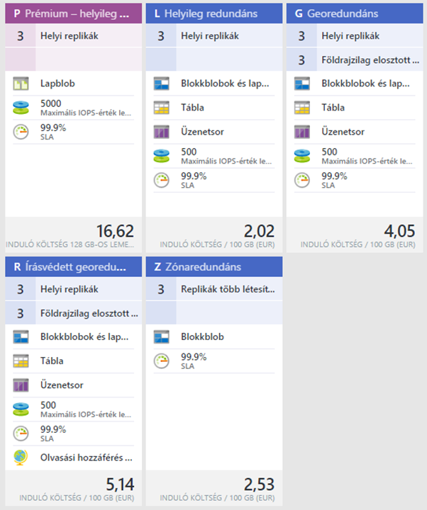
Tárhely fiók
A tárhely-szolgáltatás alapegysége
Egy fiókba tudjuk feltölteni a fájlokat, létrehozni az üzeneteket stb.
Tetszőleges számú fiók egy előfizetésben
Fiókbeállítások:
Fióknév
Egyedi kell, hogy legyen, részét képezi a fiók DNS-ének
Replikációs megoldás (Típus)
Hely
A tárhely fiókhoz REST API-n keresztül intézhetünk kéréseket
Notes:
A tárhely fiók a tárhely-szolgáltatás kiindulópontja. Egy előfizetésen belül több tárhelyfiókunk lehet, a tárhely fiók az, amit meg kell adni, ha el akarjuk érni az adatokat.

Slide 14
Minden kérésnek tartalmaznia kell
Date fejléc mező vagy x-ms-date fejléc mező:
A kérés időpontjának UTC időbélyege (pl.: visszajátszásos támadások ellen, 15 perces időlimit)
Ha mindkettő be van állítva, akkor az x-ms-date számít (a Date standard http fejléc, lehet hogy éppen másra van használva)
Authorization fejléc mező:
A szokásos http Authorization fejléc mező, követve annak struktúráját
Authorization="[Scheme] <AccountName>:<Signature>„
Scheme: az autentikációs séma
SharedKey vagy SharedKeyLite
AccountName: a tárhelyfiók neve
Signature: Digitális aláírás
A http kérés tulajdonságai alapján összeállítunk egy stringet, majd ezt HMAC256 titkosítással, a portálról lekérdezhető tárhelyfiók-kulccsal titkosítunk

Slide 15
Shared Access Signature
A kliensek blobokat töltenének fel
Ha odaadjuk nekik a tárhelyfiók kulcsát, akkor mindent látnak, tudnak írni, olvasni, törölni
Ötlet: Legyen egy megbízható szolgáltatás, amelyen keresztül feltölthetnek, vagy amelyen keresztül olvashatnak
A szolgáltatás elvégez mindenféle autentikációt és autorizációt
A szolgáltatás fogadja a feltöltendő adatokat és menti a blobokat
Probléma: nehezen skálázódik (minden forgalom átmegy a szolgáltatáson)
Notes:
Hagyományos megközelítésben a szerverre töltjük fel először az adatot, vagy a szerverről töltjük le az adatot. Ebben az esetben a szervernek fel kell olvasnia az adatot saját memóriájába és azt visszaadni a kliensnek, vagy éppen a klienstől érkező összes bájtot egyszerre fogadnia. Sok esetben ez nem is megvalósítható, így darabolni vagy valahogyan streamelni kell az adatokat, ami plusz munka. A szerver sávszélessége sem biztos, hogy bírja, játszani kell a timeout értékekkel, a kérések maxlength mezőivel.
A blob tárhely ezt az összes problémát megoldja – párhuzamos hozzáférésre van tervezve, beépítetten támogatja a darabolást stb. De ahhoz, hogy ehhez hozzáférjen valaki, ki kell neki adni a tárhelyfiók kulcsát. Ha viszont ez megvan, akkor azzal bármi lehet csinálni, nincs további granularitása a hozzáférés-szabályozásnak. Ezt nem szeretnék emiatt a klienseknek kiadni; erre ad megoldást a SAS token.

Slide 16
Shared Access Signature
Egy megbízható szolgáltatás végzi az autentikációt és autorizációt
A klienseknek most sincs meg a kulcs
A szolgáltatás generál tokeneket (SAS), amikkel ideiglenesen
hozzá lehet férni a tárhelyhez
Ilyen tokent kapnak a kliensnek
A kliens a tokennel közvetlenül feltölt a tárhelyre
Notes:
A kliensek nem kapják meg a kulcsot. Továbbra is egy megbízható szolgáltatás vezérli a folyamatot, viszont autentikáció és autorizáció után a kliens kap egy tokent, amivel aztán közvetlenül hozzáfér a blob tárhelyhez. De ez a token csak adott blobokra érvényes és csak adott ideig érvényes. A tokenbe kódolható információkat a következő slide-ok mutatják.

Slide 17
Shared Access Signature
SAS információk
Milyen típusú a SAS (tárhely vagy csak adott szolgáltatás)
Lejárati idő
Érvényesség kezdete
IP
Jogosultságok (mit lehet csinálni ezzel a SAS tokennel)
Notes:
A SAS tokenbe kódolható információk:
Mettől meddig érvényes (érvényesség kezdete+lejárati idő)
Ki kapja a tokent (IP)
Jogosultságok (mit lehet csinálni ezzel a tokennel)
Milyen típusú a SAS (mivel lehet azokat a dolgokat csinálni, amit a jogosultságok megadnak)

Slide 18
SAS tokenek létrehozása
Ad-hoc
Url-enként generált kulcs
Érvényességi idő (kezdet és időtartam) és jogosultság(ok)
Nem lehet visszavonni (megfelelően kell az időtartamot beállítani, esetleg újra kiadni egy tokent)
Pl.: Nem szeretnénk, hogy a kliens közvetlenül feltöltsön a blobba, ezért kap egy időkorlátos feltöltési URL-t
Szabály alapú
Hozzáférési szabályokat (policy) adhatunk meg container szinten
Érvényességi idő (kezdete és időtartama), jogosultságok
A policy alapján generáljuk a tokeneket (max 5 / container)
A policykat vissza lehet vonni, ezzel az összes ez alapján kiadott token érvénytelen lesz
Pl.: Felhasználók csoportjainak egyszerű jogosultságkezelése
Notes:
Ad-hoc tokenek, amiket „csak úgy” generálunk. Ezeknek fontos tulajdonsága, hogy nem lehet őket visszavonni Azure szintjént (tipp: token tiltólista/feketelista karbantartása Redisben, a JWT tokenek invalidálási trükkjéhez hasonlóan).
A szabály alapú tokenek egyik előnye, hogy visszavonhatóak, viszont csak nagyon keveset vehetünk fel belőlük (és csak containerekre). Ezeket érdemesebb csoportos autorizációra használni.

Slide 19
Blob storage
Blob – Binary Large Object
Nagy (vagy éppen nem olyan nagy fájlok tárolására)
A Blobok tárolókban (container) helyezkednek el
A Blobokat a tárhely, a tároló és a Blob nevének együttesével érhetjük el:
Részletes elnevezési szabályok a dokumentációban
Javaslat: angol ABC kisbetűi és számok
http://myStorageAcc.blob.core.windows.net/tarolo1/cipo.jpg
Notes:
A blobok lényegében bájttömböket jelentenek – klasszikusan fájlok tárolására használjuk.
A tárhely fiókban containereket hozhatunk létre, ezekben tölthetjük fel a blobokat.

Slide 20
Blob tárolók (container)
Accountonként több tároló
Speciális $root container
Blob tároló
Blobok egy halmazát tartalmazza
Hozzáférési jogosultságok ezen a szinten szabályozhatóak SAS tokennel
Metaadatokat rendelhetünk hozzá
A tartalma listázható
Beleértve a metaadatokat és a blob-ok MD5 hash-ét
NINCS lehetőség keresésre/szűrésre pl. nincs ilyesmi: WHERE MetadataValue = ?
Átbocsátóképesség
Tovább nem particionálható (viszont másolatok létrehozhatóak, lásd CDN)
60MB/s minden egyes blob-ra, illetve 500 kérés/s minden egyes blobra
Notes:
A root container egy speciális konténer; explicit módon létre kell hozni és így kell elnevezni. Az ide feltöltött blobok a tároló nevének megadása nélkül elérhetőek.

Slide 21
Containerek
A blobok hierarchiába szervezésének alaplehetősége
Csak egyszintű hierarchiát át (containerben nem lehet másik container)
A blob neve tartalmazhat „/” karaktert, ami „virtuális mappaként” szolgál, így több hierarchiaszintet is ki tudunk alakítani a containereken belül is.
http://myStorageAcc.blob.core.windows.net/tarolo1/kepek/cipo.jpg
http://myStorageAcc.blob.core.windows.net/tarolo1/kepek/cipo2.jpg
http://myStorageAcc.blob.core.windows.net/tarolo1/doksik/doc1.docx
http://myStorageAcc.blob.core.windows.net/tarolo1/doksik/doc2.xlsx
Notes:
Itt emeljük ki, hogy a konténer neve „tarolo1” minden esetben, a blobok nevei pedig kepek/cipo.jpg, kepek/cipo2.jpg stb.
A / jel a blob nevének része, csak az értelmezés speciális.

Slide 22
Blob storage – felépítés
http://<account>.blob.core.windows.net/<container>/<blobname>
Account
Container
Blob
Pages/
Blocks
PIC01.JPG
images
Block/Page
PIC02.JPG
contoso
Block/Page
videos
VID1.AVI
Notes:
Slide Objectives
Understand the hierarchy of Blob storage
Speaker Notes
The Blob service provides storage for entities, such as binary files and text files.
The REST API for the Blob service exposes two resources:
Containers
Blobs.
A container is a set of blobs; every blob must belong to a container.
The Blob service defines two types of blobs:
Block blobs, which are optimized for streaming.
Page blobs, which are optimized for random read/write operations and which provide the ability to write to a range of bytes in a blob.
Blobs can be read by calling the Get Blob operation. A client may read the entire blob, or an arbitrary range of bytes.
Block blobs less than or equal to 64 MB in size can be uploaded by calling the Put Blob operation.
Block blobs larger than 64 MB must be uploaded as a set of blocks, each of which must be less than or equal to 4 MB in size.
Page blobs are created and initialized with a maximum size with a call to Put Blob.
To write content to a page blob, you call the Put Page operation. The maximum size currently supported for a page blob is 1 TB.
Notes
http://msdn.microsoft.com/en-us/library/dd573356.aspx
Using the REST API for the Blob service, developers can create a hierarchical namespace similar to a file system. Blob names may encode a hierarchy by using a configurable path separator. For example, the blob names MyGroup/MyBlob1 and MyGroup/MyBlob2 imply a virtual level of organization for blobs. The enumeration operation for blobs supports traversing the virtual hierarchy in a manner similar to that of a file system, so that you can return a set of blobs that are organized beneath a group. For example, you can enumerate all blobs organized under MyGroup/.

Slide 23
Blobok típusai
Block blob
Streamelt adatelrésre optimalizálva
Page blob
Véletlenszerű hozzáférésre optimalizálva
Append blob
Valójában egy block blob, hozzáfűzés műveletre optimalizálva
Notes:
A blob tárhely a táolt blobok tárolási mechanizmusa szerint ez a 3 féle típusú blob lehet. A block blob blokkokból áll, a page blob lapokból áll, az append blob pedig egy block blob, de a hozzáfűzés műveletre van optimliazálva.

Slide 24
Blobok típusai
Block blob
Blokkokból áll, mindegyiket egy azonosító azonosít
A feltöltés/letöltés blokkonként történik
Ha a blob nem nagyobb, mint 64 Mb, akkor egyben is feltölthető
Streamelt (folyamatos) adathozzáféréshez ideális
Max 200 Gb összesen, max 4 Mb blokkonként
Page blob
Lapok gyűjteménye; egy lap egy adattartomány, amit a blob kezdetéhez képesti eltolása azonosít
Véletlenszerű hozzáférési műveletekhez ideális (tömbszerű működés)
Ideális VM-ek tárolására
Max 1 Tb összesen, laponként fix 512 byte
Notes:
A következő slide-ok ezt majd szemléltetik jobban. Alapvetően a blokk blob arról szól, hogy nagyobb méretű blokkokra van osztva a tárolt bájthalmaz, a műveletek pedig ezeken értelmezetten. Page blob esetén szintén ilyen darabok vannak, de ezek jóval kisebbek.
A block blobban a blobokat nem érjük el csak úgy, ha „eltekerünk” odáig (soros hozzáférés), míg Page blob esetén az adott lapot elérjük véletlenszerűen is (random access).

Slide 25

Block blob feltöltése
blobName = “TheBlob.wmv”;
PutBlock(blobName, blockId1, block1Bits);
PutBlock(blobName, blockId2, block2Bits);
…………
PutBlock(blobName, blockIdN, blockNBits);
PutBlockList(blobName,
blockId1,…,blockIdN);
Nagyméretű blob feltöltése
BLOB
10 Gb film
Block Id 1
Block Id 2
Block Id 3
Block Id N
Előnyök
Megszakítható, újrakezdhető
Párhuzamos feltöltési lehetőség, a sorrend nem számít
Blob.wmv
Windows Azure Storage
TheBlob.wmv
Notes:
PutBlock művelet: blokkok feltöltése adott blobhoz
Felöltés után a blokkok uncommitted állapotban vannak amíg nem lesznek commitolva vagy eldobva.
Csak azután lesznek részei valóban a blobnak, miután commitolva vannak.
Minden blokkhoz számolható MD5 hash, így el lehet dönteni, hogy az a blokk jól került-e átküldésre; ha nem, elég azt újraküldeni.

Slide 26


Page Blob – Véletlenszerű hozzáférés
Blob létrehozása
Blob mérete= 10 Gbytes
Csak azért fizetsz, amit ebből valóban használsz
Fix lapméret= 512 bytes
Véletlen hozzáférések
PutPage[512, 2048)
PutPage[0, 1024)
ClearPage[512, 1536)
PutPage[2048,2560)
GetPageRange[0, 4096) az alábbi érvényes adatokat adja vissza:
[0,512) , [1536,2560)
GetBlob[1000, 2048) az alábbiakat adja vissza
Az első 536 byte-ra 0-t
A következő 512 bájt adat a [1536,2048) helyen van tárolva
0
512
1024
1536
2048
2560
10 GB címtartomámy
10 GB
Notes:
A hozzáférési műveletek mindig illeszkednek az 512 bájtos határokra!
Egy írási művelettel max 4 megabájtnyi lapot tudunk felülírni
Az írások azonnal commitolva vannak

Slide 27
Prémium tárhelyszolgáltatás
Az LRS, ZRS, GRS, RA GRS-hez hasonlóan ez is tárhely-fiók típus
De ez egy a tárhely-fiók csak lapblobokat tud tárolni
LRS-ként működik
Kifejezetten VM-ek lemezeinek a tárolására
Nagy I/O igényű alkalmazásokat futtató VM-ekhez
80 000 IOPS, 2000 MB/sec
Notes:
Kitérő; a korábban említett szolgáltatási szintek mellett van még egy, ami kifejezetten nagy méretű tárhelyet és nagy I/O igényű műveleteket futtató alkalmazásokhoz van tervezve.

Slide 28
Táblák
NoSQL megoldás – séma nélküli adattábla
Egy tábla sorokból áll (TableEntity)
A sor kulcs-érték párokat tárol
Kulcs ~ mező

Slide 29
Táblák – felépítés
Account
Table
Entity
Name =…
Email = …
customers
Name =…
EMailAdd= …
contoso
Photo ID =…
Date =…
photos
Photo ID =…
Date =…
Notes:
Így épül fel egy tábla. A tábla (customers, photos) a tárhelyfiókban (contoso) hozható létre. A táblákba entitásokat vehetünk fel, ezek lényegében a rekordok, a sorok. A sorok pedig kulcs-érték párokat tartalmaznak; a kulcs körülbelül a mező a rekordban, a kulcshoz tartozó érték a mező értéke a rekordban. Fontos, hogy nincs fix séma, ld customers tábla entitásai.

Slide 30
Nincs fix séma!
 | Keresztnev | Vezeteknev | Szuletesnap
 | Ákos | Nagy | 1981.02.02.
 | Tamás | Kis | 1965.03.15.
 | Anna | Tóth | 1976.05.01.
Magassag
170
Notes:
Egy példa arra, hogy nincs fix séma, az egyik entitásban van egy plusz magasság mező.

Slide 31
Táblák
Max 255 mező, max 1 Mb/entitás
3 speciális mező: PartitionKey, RowKey, Timestamp
PartitionKey és RowKey együtt az elsődleges kulcs
A tábla entitásai a terheléselosztás miatt különböző tárhely-csomópontokra kerülnek
Egy csomópontra az azonos PartitionKey értékkel rendelkező entitások kerülnek
TimeStamp az optimista- konkurrenciakezeléshez
Notes:
Ki kell emelni a 3 speciális mezőt, ebből is elsősorban a Partitionkey és a Rowkey szerepét. Az azonos PartitionKey értékű mezők „közel” kerülnek egymáshoz (gyorsan lekérdezhetőek), a RowKey azonosítja a partíción belül az entitást – a kettő együtt az elsődleges kulcs.

Slide 32
Partíciók
PartitionKey (Kategoria) | RowKey (cim) | Timestamp | Oldalszám
Krimi | Gyilkosság a Blahán | … | 120
Krimi | Vidéki vérengzés | … | 150
… | … | … | …
Tudományos | Fizika alapjai | … | 300
Tudományos | Alkalmazott matematika | … | 400
PartitionKey (Kategoria) | RowKey (CIM) | Timestamp | Oldalszám
Krimi | Gyilkosság a Blahán | … | 120
Krimi | Vidéki vérengzés | … | 150
… | … | … | …
Tudományos | Fizika alapjai | … | 300
Tudományos | Alkalmazott matematika | … | 400
Szépirodalom | Nyári szellő a szélben | … | 240
… | … | … | …
Verseskötet | Ady összes | … | 50
… | … | … | …
Sci-fi | Űrtejeskocsik | … | 280
Server A
Table = Products
[MinKulcs - Tudományos)
Server A
Table = Könyvek
PartitionKey (Kategoria) | RowKey (cim) | Timestamp | gyartasiev
Szépirodalom | Nyári szellő a szélben | … | 1999
… | … | … | …
Verseskötet | Ady összes | … | 2009
… | … | … | …
Sci-fi | Űrtejeskocsik | … | 280
Server B
Table = Könyvek
[Tudományos- MaxKulcs)
Notes:
Példa arra, hogy történik az entitások szétosztása a PartitionKey alapján.

Slide 33
Műveletek
Tábla létrehozása
Entitás beszúrása
Replace, Insert-Or-Replace
Entitás törlése
Tábla törlése
Lekérdezés
Egyetlen entitás
Teljes partíció
Partíció egy része
Entitás egy része
Batch műveletek
Max 100 entitás
Ugyanolyan Partition Key-re
Ha van lekérdezés, csak az lehet a batch-ben
Notes:
A lehetséges műveletek, amiket egy táblán végre tudunk hajtani.
A lekérdezések akkor tudnak hatékonyak lenni, ha elsődleges kulcs (partitionkey+rowkey) alapján keresünk, vagy lekérünk egy teljes partíciót, esetleg egy partíción belül adott rowkey-től egy másik rowkey-ig terjedő elemeket.
A batch műveletek egy adott partitionkey-jel rendelkező entitásokra vonatkoznak, több entitással szeretnék egyszerre műveletet végezni.

Slide 34
Lekérdezés
?$filter=Keresztnev eq ‘Ákos’
 | Keresztnev | Vezeteknev | Szuletesnap
 | Ákos | Nagy | 1981.02.02.
 | Tamás | Kis | 1965.03.15.
 | Anna | Tóth | 1976.05.01.
Notes:
ODATA API-n keresztül tudunk lekérdezéseket végrehajtani

Slide 35
Üzenetsorok
Account
Queue
Message
customer ID order ID http://…
adventureworks
order processing
customer ID order ID http://…
Notes:
Az üzenetsorok felépítése; egy tárhelyen belül lehet több üzenetsorunk (oder processing), ezekbe epdig üzeneteket tehetünk (lényegében stringek).

Slide 36
Lazán csatolt rendszer üzenetsorokkal
Termelő-fogyasztó minta megvalósítására
Termelők feladatokat tesznek a sorba, fogyasztók feladatokat vesznek ki
Lazán csatolt architektúra, csak az üzenetsoron keresztül történik kommunikáció
Tetszőleges sok termelőt és fogyasztót vehetünk fel
A sor pufferel is egyben
Fogyasztó
Termelő
Fogyasztó
Termelő
Queue
Fogyasztó
Termelő
Fogyasztó
Notes:
Az üzenetsorok a lazán csatolt rendszerek megvalósításának egyik alapvető lehetősége. Minden rendszer feladata, hogy valamilyen feladatot lásson el. A feladatok érkezhetnek például felhasználói input alapján. Klasszikusan a feladatot elindítjuk, majd végrehajtjuk és az eredményt visszaadjuk. Az üzenetsoros megoldásban a feladatnak létrehozzuk egy absztrakt reprezentációját és ezt egy feldolgozási sorba, az üzenetsorba helyezzük el, ahonnan majd ki lehet olvasni és végre lehet hajtani.
Ez lehetőséget ad olyanokra mint:
Megbízható feladatvégrehajtás
Újrapróbálkozás
Párhuzamos feldolgozás

Slide 37
Üzenetsorok
Megbízható, perzisztens üzenetkezelés
Aszinkron dispacth üzenetsor (egyszerre írhatjuk és olvashatjuk)
A sorok méretét csak a storage account korlátok korlátozzák
Üzenetenként 8 kilobájt
Műveletek sorokkal
Létrehozás, törlés, listázás, metaadatok beállítása, üzenetek törlése
Műveletek üzenetekkel
PutMessage– Üzenet írása a sorba (és opcionálisan elrejtése egy időre)
GetMessages – Üzenetek kiolvasása és elrejtése
PeekMessages – Üzenet kiolvasása elrejtés nélkül
DeleteMessage – Végleges törlés a sorból
Notes:
Ezek az alapvető műveletek, amiket az üzenetsorokkal tudunk végezni.
Üzenet elrejtése: ott marad a sorban, de az olvasás művelet nem adja vissza; adott idő után újra láthatóvá válik

Slide 38
Megbízhatóság
Kétlépcsős olvasási folyamat
A fogyasztó kiolvassa az üzenetet, ennek hatására az üzenet elrejtődik
A fogyasztó elkezdi az üzenetet feldolgozni
Ha sikerült az üzenetet feldolgoznia, törli a sorból
Ha nem sikerült feldolgoznia (pl. leállt a fogyasztó), akkor nem törlődik az üzenet, így egy idő után újra láthatóvá válik
Következő körben újra kiolvasható
Mérgező üzenetek
Üzenet, amiket nem tudunk feldolgozni (pl. hibásformátum)
A mérgező üzenetek mindig visszakerülnek a sorba, de soha nem lehet őket feldolgozni
Külön sorba gyűjtsük, hogy később elemezhessük a hibát (poison message queue)
Notes:
Két ok miatt állhat le a feldolgozó az üzenet feldolgozása közben: belső hiba vagy hibás üzenet (pl.: xml-t várunk de nem azt kapunk); az ilyen üzenetek mindig hibára futtatják a feldolgozót => mérgező üzenet (poison message)
A mérgező üzenetek mindig visszakerülnek a sorba, de soha nem lehet őket feldolgozni
Ha egy adott üzenetet többször kiolvastunk már, akkor célszerű áthelyezni egy külön sorba, ahonnan nem olvasunk, hogy később diagnosztizáljuk a hibát (poison message queue)

Slide 39
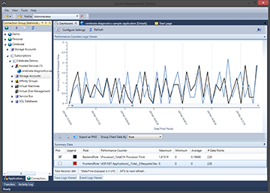
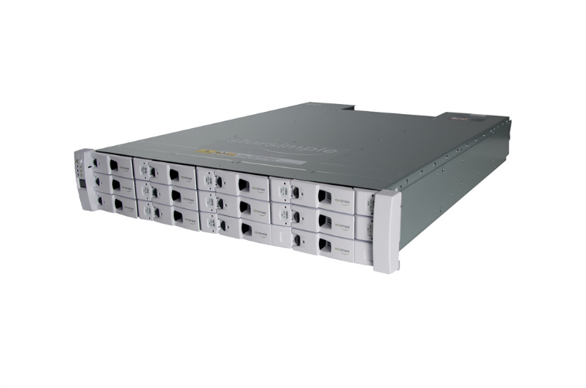
Azure tárhelyszolgáltatás felhasználási példák
Célszoftverek
AzCopy: hatékony másolás parancssoros eszközzel
storageexplorer.com
Azure
VM-ek lemezei
Diagnosztikai adatok
StorSimple
Kétlépcsős biztonsági mentés
Adott a hardver, amiben van valamilyen tárhely
Erre a tárhelyre készül a biztonsági mentés
Lokális, gyorsan lefut
Az eszköz „valamikor” elvégzi a feltöltést Azure-be
Notes:
Néhány példa céleszközre.

Slide 40


Relációs adattárak
Notes:
A „hagyományos” relációs adattárolásnak is vannak felhős lehetőségei, ezek közül a Microsoft SQL Server és a MySQL felhősítési lehetőségeit fogjuk megnézni.

Slide 41

Azure SQL database
Az MS SQL Server PaaS „portolása” („DbaaS”)
Sok tekintetben ugyanaz
Hasonló tranzakciós modell (pl.: izolációs szintek, auto-commit működés)
T-SQL nyelven programozható
Fürtözött és nem-fürtözött indexek, egyéb indexek
Hasonló adattípusok
Néhány tekintetben eltér
Mindenképpen kell, hogy legyen fürtözött index (elsődleges kulcs)
Némileg eltérő biztonsági modell
Notes:
Az Azure SQL kifejezetten PaaS szolgáltatás, ami egy felhőben futó MS SQL Server-szerű szolgáltatást ad. Fontos, hogy nem arról van szó, hogy van egy VM a felhőben, amin fut a szerver, hanem egy teljesen menedzelt szolgáltatásról, aminek persze a célja hasonló és a működése is sokban hasonlít az on-premise verzióhoz.

Slide 42
Azure SQL Database vs. IaaS MS SQL Server
PaaS megoldás
PaaS előnyök és hátrányok
Elsősorban zöldmezős fejlesztéseknek
Gyorsabb fejlesztés
SaaS és PaaS alkalmazások fejlesztésére
Magas rendelkezésre állás, automatikus frissítések
Alacsony adminisztrációs költségek
Max. 1 Tb
PaaS-jellegű skálázódás a szolgáltatásszintek között
IaaS megoldás; VM-ek előtelepített MS SQL Serverrel
IaaS előnyök és hátrányok
Már létező alkalmazások egyszerűbb migrációjához
Hibrid megoldásokhoz (pl.: helyi Active Directory autentikáció)
Helyi adatbázisok tartalékaként
Nagyobb adminisztrációs költségek
Lényegében nincs méretkorlát
Csak IaaS szinten skálázható
Notes:
Fontos, hogy éreztessük a különbséget a felhős PaaS megoldás és a felhőbe telepített VM-en futó, saját magunk által menedzselt telepítéshez képest. Általában igaz, hogy a PaaS és IaaS megközelítés előnyeit és hátrányait is magukon hordozzák.
Tovább információk a két változat közti különbségekről itt:
https://azure.microsoft.com/en-us/documentation/articles/sql-database-paas-vs-sql-server-iaas/

Slide 43
Tűzfal
IP cím alapú hozzáférésszabályozás
Szabályokat lehet felvenni szerver és adatbázis szinten is
Alapértelmezetten senki nem fér hozzá
Beállítási lehetőség a portálon és REST API-n keresztül (szerverszabályoknak; db szabályoknak tárolt eljárás)
Lehetőség van arra, hogy az Azure szolgáltatásoknak külön hozzáférést adjunk
Notes:
Mivel az adatbázisok esetén fontos az adatok védelme, érdemes kiemelni, hogyan működik az Azure SQL tűzfala (IP cím alapú szűrés szerver ill adatbázis szinten, whitelisttel).

Slide 44
Point-in-time restore
Az adatbázisunkról folyamatosan biztonsági másolatok készülnek
Full backup hetente, differenciális backup naponta és logbackup 5 percenként
A másolatok RA-GRS blobokban tárolódnak
A biztonsági másolatok szolgáltatásszinttől függően adott időtartamig maradnak meg
Erre az időszakra nézve bármelyik időpillanatra vissza tudunk állni
Zero-cost, zero-admin: Egyszerűen megoldható a portálon, külön költsége nincs
Törölt adatbázist visszaállíthatunk az utolsó backupra
Notes:
Technikailag lehet költsége; a backupok közül mindig van olyan, ami ugyanabban az adatközpontban van, ahol az adatbázis. Ezt próbálja meg először felolvasni az Azure. Ha ez sikerül, akkor valóban nincs költség. Ha viszont ez nem sikerült, akkor egy másik adatközpontból kell behúzni a backupot.

Slide 45
Redundancia, replikáció
Active Geo-replication
Azonos vagy más régiókba replikálja az adatbázist
Létrejön egy másik adatbázis, az eredeti lesz az elsődleges adatbázis (primary database)
Az elsődleges adatbázisból automatikusan átkerülnek a commitolt tranzakciók a másikba
Aszinkron replikáció; a másodlagos adatbázis(ok) lehet, hogy le vannak maradva, de mindig konzisztensek azok is
A másodlagos adatbázisokat bármikor elsődlegessé promotálhatjuk
A másodlagos adatbázisokat olvasási műveletekre használhatják az alkalmazások, így javul a teljesítmény
A replikációs beállításoktól függetlenül a saját szerverközpontunkban minden adatbázis 3 példányban létezik, így biztosítva (egyebek mellett) a magas rendelkezésreállást

Slide 46
Szolgáltatásszintek
Alapvetően két szolgáltatás-csoport
Önálló adatbázisok
Elasztikus adatbáziscsoportok
Mindkét csoportban 3 szolgáltatás-szint
Basic
Standard
S0,S1,S2,S3
Premium
P1,P2,P4,P6/P3,P11
Minden szolgáltatás 99,99%-os rendelkezésre állást ad
Eltérő képességek
Egyszerű skálázhatóság, kiesés nélkül
Ez kb. 5 perc kiesés évente!
Notes:
Ez csak egy gyors áttekintése a szolgáltatásszinteknek. A két csoport között különbséget majd megnézzük, a szolgáltatásszintekkel és alszintekkel nem nagyon foglalkozunk (technikai részlet). Megint érdemes kiemelni, hogy az 5 kilences rendelkezésre állást elég nehéz „helyi” eszközökből összerakni.
További információk:
https://azure.microsoft.com/en-us/support/legal/sla/sql-database/v1_1/

Slide 47
Azure SQL Database – Önálló adatbázisok
 | Basic | Standard |  |  |  | Premium
 |  | S0 | S1 | S2 | S3 | P1 | P2 | P4 | P6/P3 | P11
Max méret | 2 Gb | 250 Gb |  |  |  | 500 Gb |  |  |  | 1 Tb
DTU-k | 5 | 10 | 20 | 50 | 100 | 125 | 250 | 500 | 1000 | 1750
Visszaállíthatóság | 7 nap | 14 nap |  |  |  | 35 nap
In-memory OLTP | Nincs | Nincs |  |  |  | 1 Gb | 2 Gb | 3 Gb | 8 Gb | 10 Gb
Max párhuzamos kérések | 30 | 60 | 90 | 120 | 200 | 200 | 400 | 800 | 1600 | 2400
Max. párhuzamos bejelentkezések | 30 | 60 | 90 | 120 | 200 | 200 | 400 | 800 | 1600 | 2400
Max. munkamenetek | 300 | 600 | 900 | 1200 | 2400 | 2400 | 4800 | 9600 | 19200 | 32000
Notes:
Csak egy átfogó táblázat arról, hogy mit tudnak az egyes szintek. Ahogy megyünk egyre feljebb, egy több adatot tárolhatunk, egyre több lehet a párhuzamos kérések, bejelentkezések és a munkamenetek száma, egyre tovább maradnak meg biztonsági másolatok; ahogy ezek várhatóak.

Slide 48
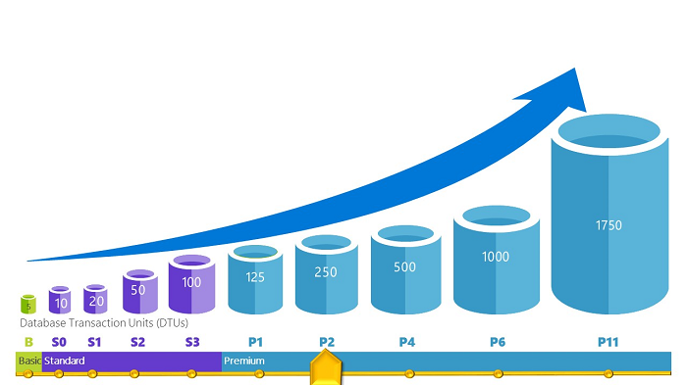
Azure SQL Database – DTU
DTU: Database Transaction Unit
Azure SQL Database Benchmark alapján mért érték
5 DTU ~ 5 tranzakció másodpercenkénti végrehajtása
Notes:
DTU: Ez egy benchmark alapján szánolt érték, amivel az egyes szolgáltatásszintek képességeit próbálják meg összevethetővé tenni.

Slide 49
Elasztikus adatbázis-csoportok
Nem csak önálló adatbázisokat hozhatunk létre, hanem több adatbázist összefoghatunk egy csoportba
A csoporton belül az adatbázisok megosztják az erőforrásokat
A csoportokhoz egy elasztikus DTU érték van rendelve, ezt osztják el egymás között az adatbázisok a csoporton belül
Elsősorban akkor hasznos, ha több adatbázisunk van és ezekhez egy nem konstans kihasználtsági minta tartozik
Notes:
Az elasztikus adatbáziscsoportok lényege, hogy egy csoportba több adatbázist összefogunk és nem adatbázisokhoz, hanem csoportokhoz rendelődik a DTU, a feldolgozási kapacitás. Ebből a kapacitásból gazdálkodik minden adatbázis, ami a csoporton belül van. A következő slide-okon vannak konkrét példák.

Slide 50
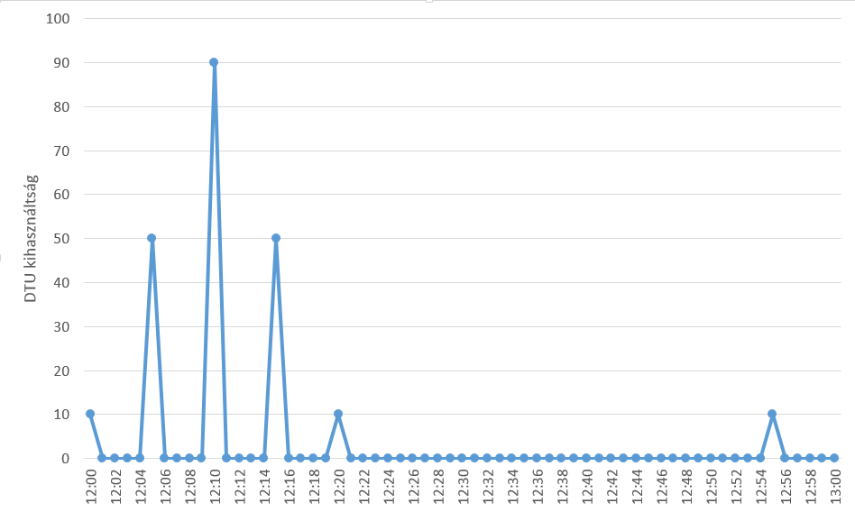
Elasztikus adatbázis-csoportok
Látszik, hogy az idő nagy részében az adatbázis áll, az átlagos kihasználtság 5 DTU sincs, de vannak csúcsok (90 DTU)
Ebben az esetben kell egy S3 adatbázis, hogy megfelelő legyen a kiszolgálás szintje
De így az idő nagy részében van sok felesleges DTU-nk
Ötlet: jó lenne, ha ezeket meg tudnánk osztani más adatbázisokkal
Notes:
Alapfelállás: egy adatbázisunk van csak, látszik, hogy a terhelése időleges, de akár nagyon nagy is lehet. Így viszont sok a felesleges DTU az idő nagy részében, ezzel kel

Slide 51
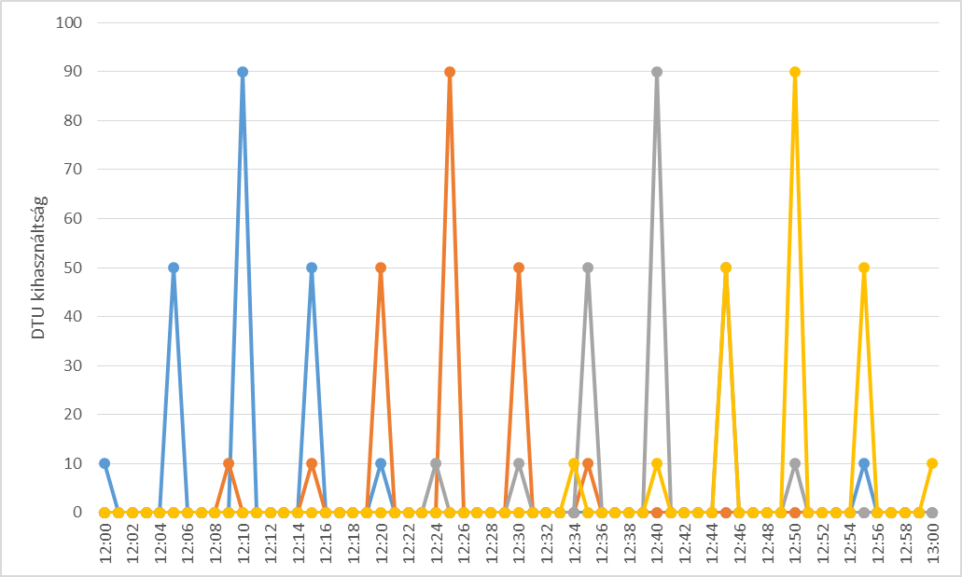
Elasztikus adatbázis-csoportok
Ha van 4 adatbázisunk, amelyeknek ehhez hasonló a kihasználtsága, akkor ezt is meg tudjuk oldani 90 DTU-ból (egyik időpillanatban sem kell összesen ennél több)
Az adatbázisok közül az használja a DTU-kat, amelyiknek éppen kell
Notes:
Ha van több adatbázisunk, akkor amíg az egyik „pihen” (i.e. neki nem kell annyi DTU), addig mások többet használhatnak a arendelkezésre álló tárkapacitásból.

Slide 52
MySQL
Egy előre konfigurált virtuális gépen futtathatunk MySQL szervert (Docker által kiadott Docker tárolóban vagy Bitnami által kiadott image-ből, esetleg mi magunk telepítjük)
Az árazás is ennek megfelelően alakul
A MySQL ingyenes (nincsenek egyéb licenc-költségek)
Opcionálisan lehetőségünk van a ClearDB MySQL szolgáltatását is igénybe venni a MarketPlace-en keresztül (ez PaaS)
Notes:
Itt is megjelenik a kettősség – vagy általunk menedzselt MySQL telepítés egy IaaS virtuális gépen, vagy használhatjuk a menedzselt ClearDB szolgáltatást (de ezt csak a MarketPlace-en keresztül, nem Azure szolgáltatás).
Nem kell feltétlenül Docker sem, ha létrehozunk egy VM-et, akkor arra akár tetszőleges adatbázisszervert (Oracle, Postgre) is telepíthetünk.
A Bitnami egy előre telepített, MySQL-lel ellátott VM-et adott a MarketPlace-be, amit lehet használni, ekkor nem kell nekünk telepíteni.

Slide 53
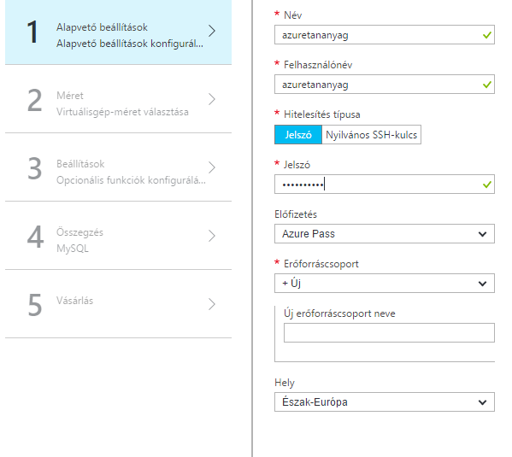
MySQL
Először a VM-et kell létrehozni és azokat a beállításokat megadni
Notes:
Ez a néhány slide azt illusztrálja, hogy tényleg nincs varázslat. Először létrehozunk egy virtuális gépet, mintha bármilyen más okból is létrehoznánk, aztán telepítjük a MySQL-t, mintha a saját gépünk lenne. Csak ezt a két lépést vonták össze és automatizálták egy picit nekünk-

Slide 54
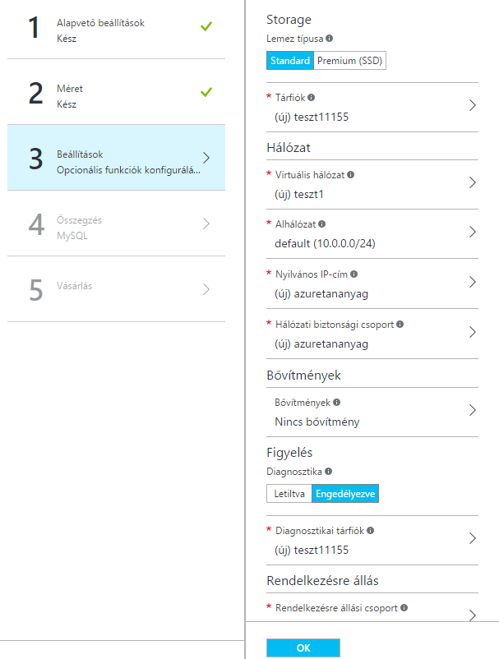
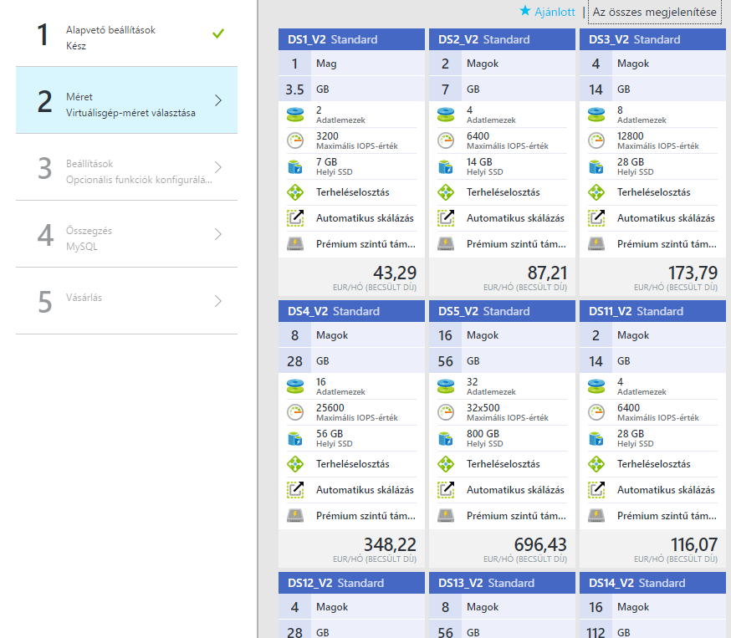
MySQL
Notes:
További virtuális gép beállítások megadása.

Slide 55
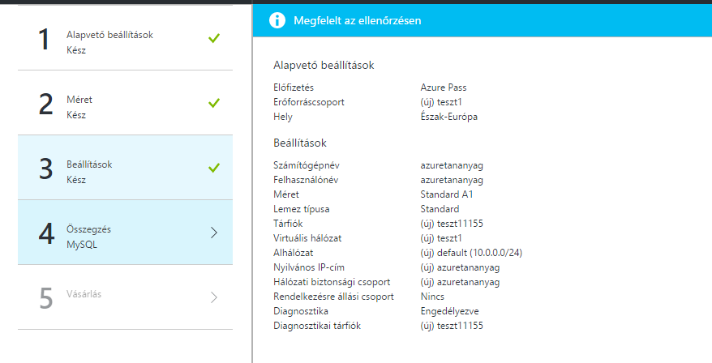
MySQL
Notes:
Beállítások ellenőrzése és vásárlás véglegesítése (standard piactéri disclaimer). Lényegében tehát felhúztunk egy virtuális gépet, amire a Bitnami által előrecsomagolt, MySQL-t is tartalmazó VM image települt.

Slide 56
Relációs adattárak - fejlesztés
A fejlesztést nagyban megkönnyíti ezek használata, hiszen nem kell adatbázisokat létrehozni és karbantartani
MySQL esetén egy VM-en fut a hagyományos MySQL szerver
Semmi különbség nincs a helyi MySQL szerverrel történő fejlesztéshez képest (használhatjuk kedvenc eszközeinket, ADO.NET, Entity Framework, egyéb ORM rendszerek, adminisztrációs felületek)
Az Azure SQL ugyan kicsit más, mint a hagyományos SQL szerver, de a publikus felülete lényegében ugyanaz
Használhatjuk a kedvenc eszközeinket: ADO.NET, Entity Framework, SQL Server Management Studio (néhány funkció sajnos nem érhető el)
Notes:
Ez egy fontos tanulság; attól, hogy a felhőben fut maga az adatábázis-szolgáltatás (legyen az akár IaaS VM-en futó telepített példány vagy menedzselt szolgáltatás), ideális esetben ez fejlesztésre csak kis hatással van (tervezéskor persze ezt figyelembe kell venni, de a fejlesztés technikai része ugyanolyan).

Slide 57
Összefoglalás
Azure Storage
Alapok
Költséghatékonyság
Redundancia
SLA
Relációs adatbázisok
Azure SQL Database
MySQL adatbázisok
Azure Storage Szolgáltatások
Tárhely-fiók
Autentikáció
Blob
Típusok, szolgáltatások
Autentikáció, SAS
Tábla
NoSQL, műveletek, felépítés
Sor
Fájlmegosztás

